Slide 1
Terechkova
Sciences
Présenté à
Daniel Blais
Par
Loup-Anne Dumas
Msi
E.S.V
4-5 fév

Slide 2
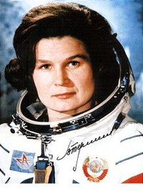
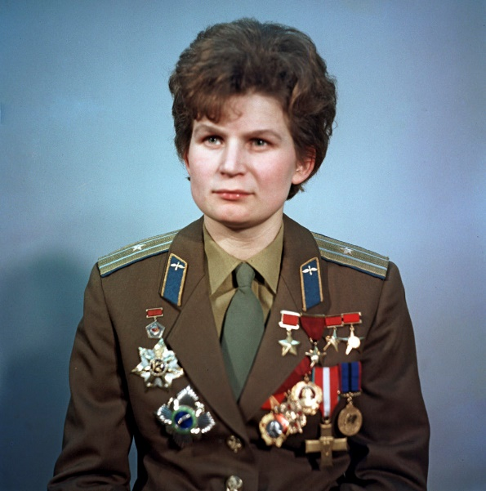
qui est
Terechkova
Terechkova est une femme astronaute
Elle

Slide 3
Quel est sa nationalité
Elle est russe
Vieux drapeau
Drapeau aujourd’hui

Slide 4
Quand est elle aller en espace?
Le 16-19 juin 1963

Slide 5
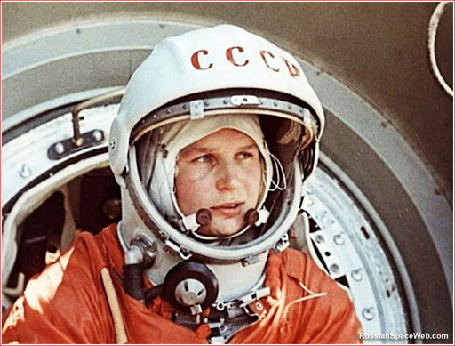
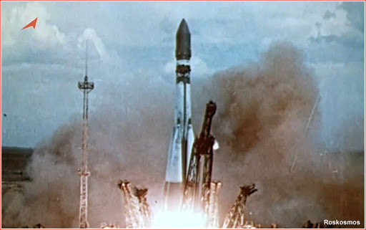
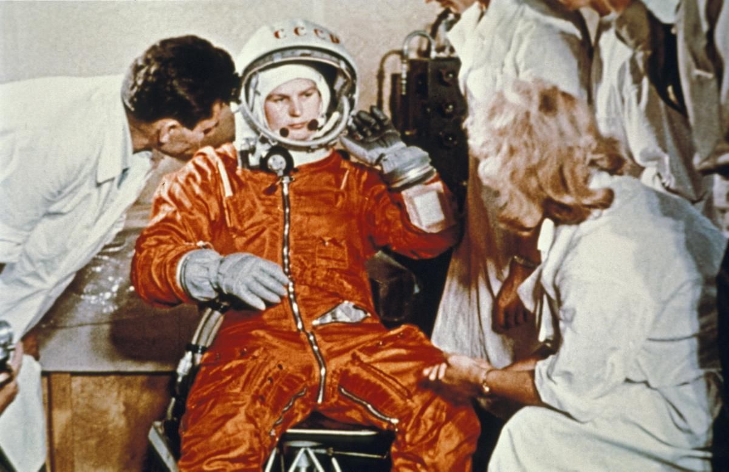
À retenir
C’est la première femme à effectuer un vol dans l’espace

